Slide 1
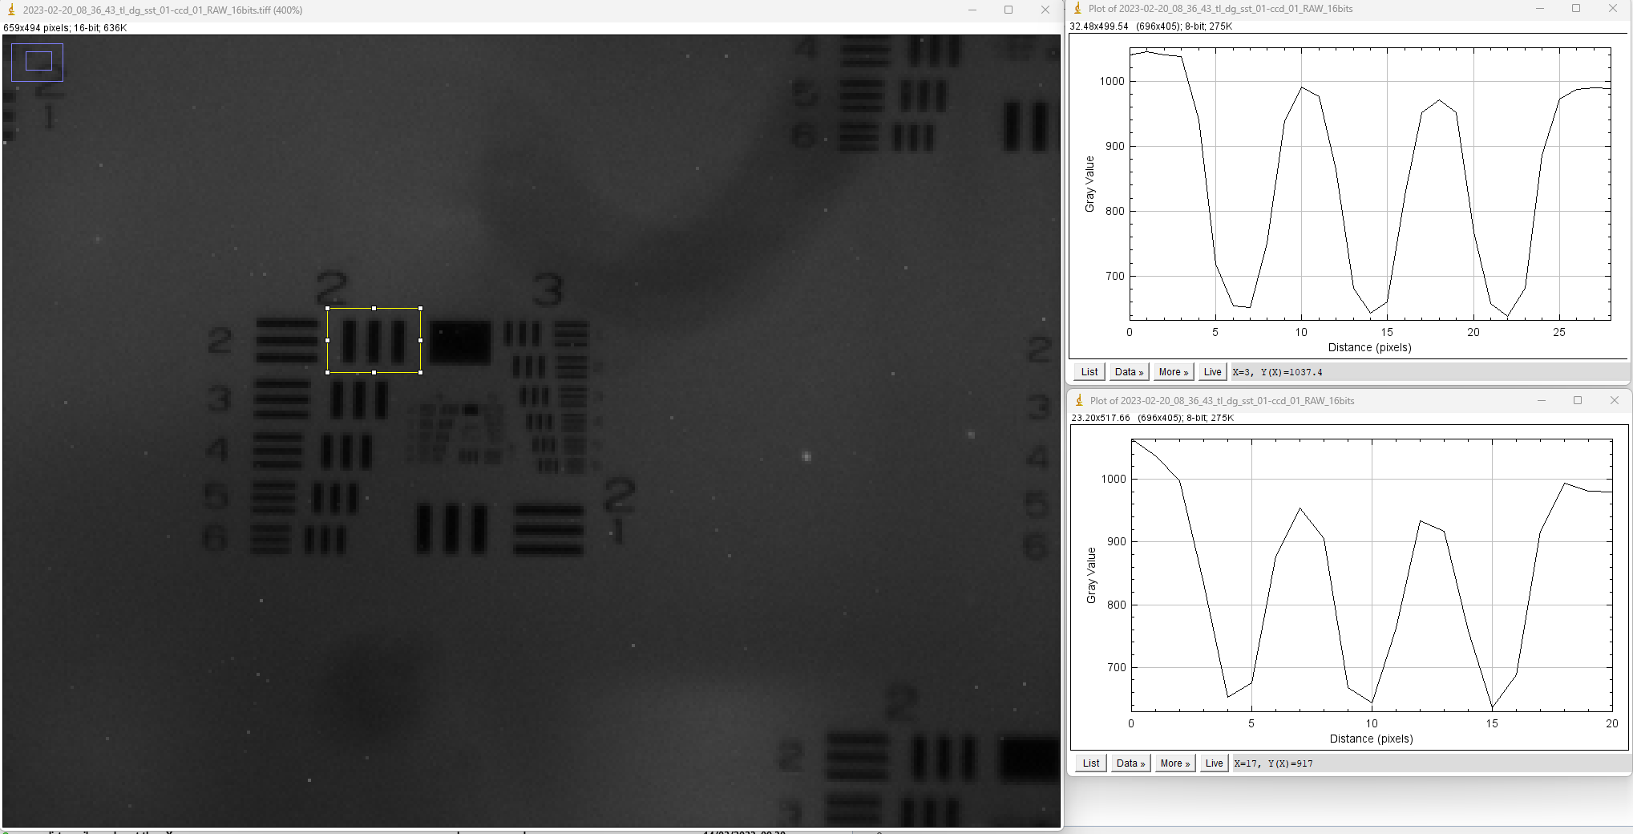
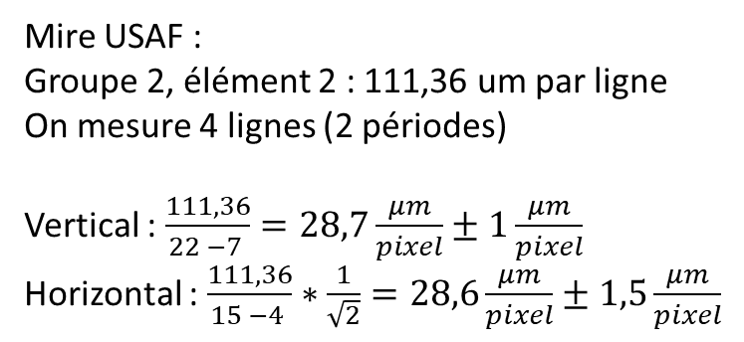
Projection vertical
2 périodes
Projection horizontal
2 périodes
Mire USAF :
Groupe 2, élément 2 : 111,36 um par ligne
On mesure 4 lignes (2 périodes)
Vertical : $\frac{111,36}{22 −7 }=28,7\frac{μm}{pixel}±1\frac{μm}{pixel}$
Horizontal : $\frac{111,36}{15 −4 }∗\frac{1}{\sqrt{2}}=28,6\frac{μm}{pixel}±1,5\frac{μm}{pixel}$

